Slide 1
МБДОУ д/с № 5 «Родничок» комбинированного вида с. Сарыг-Сеп
Дистанционное обучение
«Айболит проверяет здоровье детей»
Вторая группа раннего возраста (1,6-2 лет)
С 04.03.2024 г. по 10.03.2024 г.
Воспитатель: Докмит Т.Д.
Седип А. А.
Оюн С.В.
Шактар А.О.

Slide 2
Уважаемые родители!
Во время деятельности с ребенком,
сделайте пожалуйста фотографии.
Отправить фотографии можно в группу вайбер или лично вашему воспитателю.

Slide 3
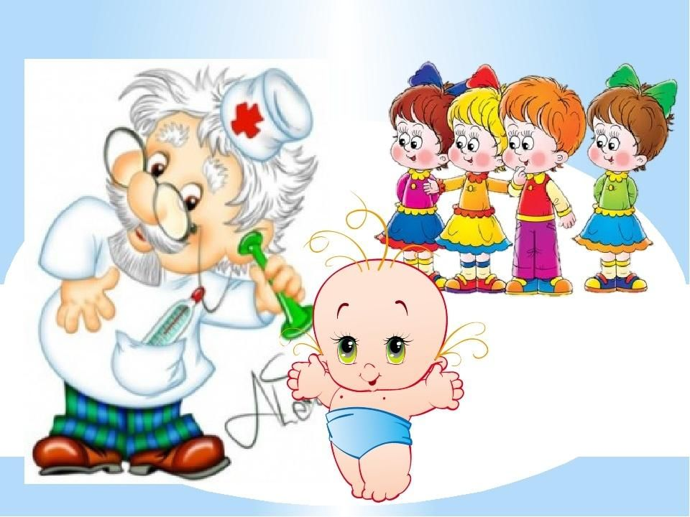
посмотрите с ребенком картинку и Объясните ребенку кто такой Айболит, а потом спросите кто это?

Slide 4

Разучите с ребенком стихотворение доктор айболит

Slide 5
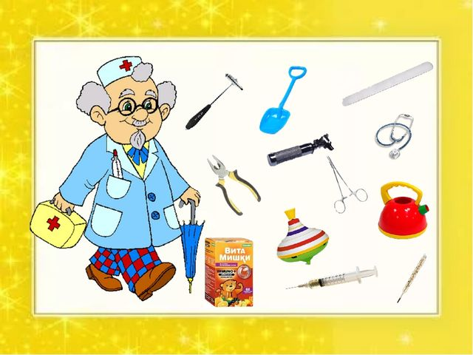
покажите и расскажите ребенку предметы которые нужны врачу

Slide 6
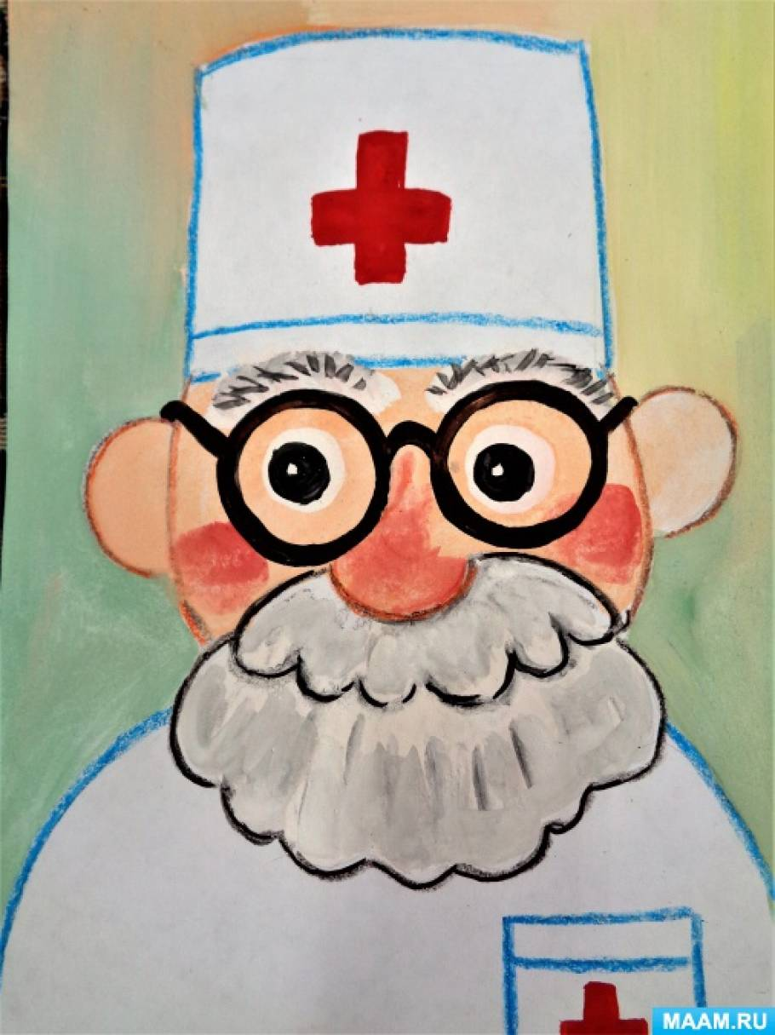
Нарисуйте с ребенком шапку айболита

Slide 7


